Slide 1
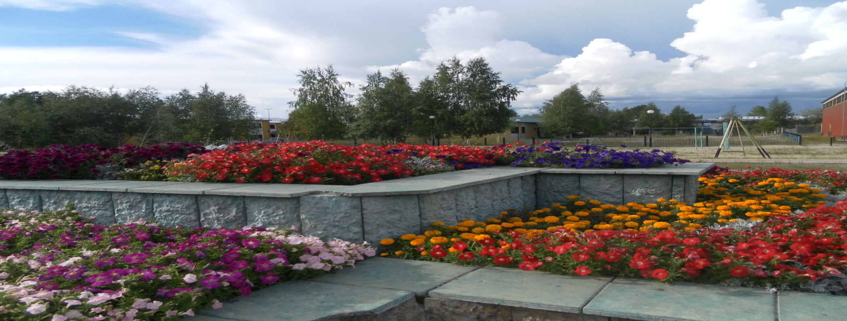
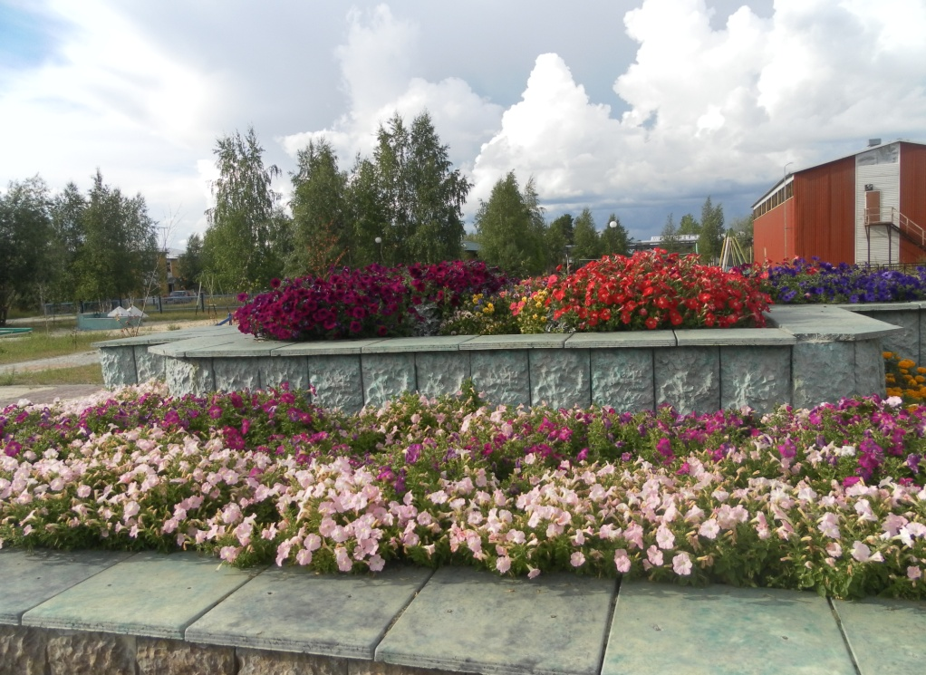
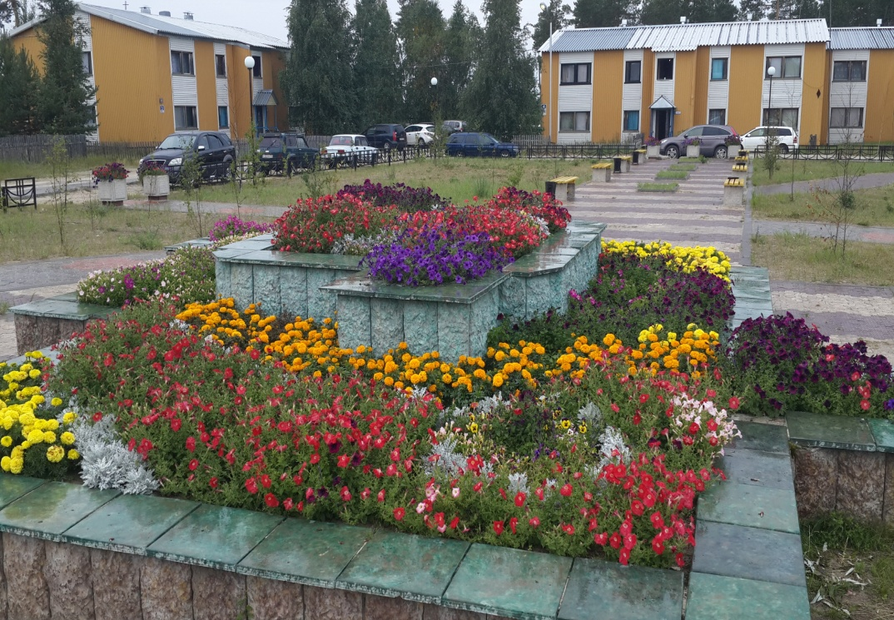
Исполнение бюджета сельского поселения Верхнеказымский за 1 квартал 2020 года

Slide 2
Сельское поселение Верхнеказымский в соответствии с Законом Ханты-Мансийского автономного округа – Югры от 25 ноября 2004 года № 63-оз «О статусе и границах муниципальных образований Ханты-Мансийского автономного округа – Югры» является муниципальным образованием Ханты-Мансийского автономного округа – Югры наделенным статусом сельского поселения.
Формирование бюджета сельского поселения Верхнеказымский осуществлялось в соответствии с Бюджетным кодексом Российской Федерации от 31 июля 1998 года № 145-ФЗ, приказом Министерства финансов Российской Федерации от 01 июля 2013 года № 65н «Об утверждении Указаний о порядке применения бюджетной классификации Российской Федерации», Уставом сельского поселения Верхнеказымский, решением Совета депутатов сельского поселения Верхнеказымский от 20 ноября 2008 года № 6 «Об утверждении Положения об отдельных вопросах организации и осуществлении бюджетного процесса в сельском поселения Верхнеказымский», постановлением администрации сельского поселения Верхнеказымский от 27 мая 2020 года № 45 «Об утверждении отчета об исполнении бюджета сельского поселения Верхнеказымский за 1 квартал 2020 года»

Slide 3
Структура доходов сельского поселения Верхнеказымский за 1 квартал 2020 года (тыс. руб.)

Slide 4
Исполнение налоговых доходов бюджета сельского поселения Верхнеказымский за 1 квартал 2020 года
Наименование | План 2020 года (тыс. рублей) | Факт 2020 года (тыс. рублей)
Налог на физических лиц | 13 089,5 | 3 901,5
Налоги на товары (работы, услуги), реализуемые на территории РФ | 1 402,3 | 335,8
Налоги на имущество, в том числе | 216,9 | 74,0
Налог на имущество физических лиц | 120,0 | 47,9
Земельный налог | 41,9 | 20,2
Транспортный налог | 55,0 | 6,0
Государственная пошлина | 55,0 | 10,5
Всего налоговые доходы | 14 763,7 | 4 321,8

Slide 5
Состав неналоговых доходов бюджета сельского поселения Верхнеказымский за 1 квартал 2020 года
Наименование | План 2020 года (тыс. рублей) | Факт 2020 года (тыс. рублей)
Доход от использования имущества, находящегося в государственной собственности | 573,0 | 257,4
Прочие доходы от компенсации затрат бюджетов сельских поселений | 35,0 | 19,1
Всего неналоговые доходы | 608,0 | 276,5

Slide 6
Состав безвозмездных поступлений сельского поселения Верхнеказымский за 1 квартал 2020 года
Наименование | План 2020 год (тыс. рублей) | Факт 2020 год (тыс. рублей)
Безвозмездные поступления от других бюджетов бюджетной системы Российской Федерации, в том числе: | 8 572,6 | 2 590,2
Дотации на выравнивание бюджетной обеспеченности | 8 102,6 | 2 526,5
Субвенции на осуществление первичного воинского учета на территориях, где отсутствуют военные комиссариаты | 439,9 | 63,7
Субвенции местным бюджетам на выполнение передаваемых полномочий субъектов Российской Федерации | 10,9 | 0,0
Субвенции на государственную регистрацию актов гражданского состояния | 19,2 | 0,0
Прочие межбюджетные трансферты, передаваемые бюджетам сельских поселений | 0,0 | 0,0

Slide 7
Исполнение расходов по основным мероприятиям муниципальной программы "Реализация полномочий органов местного самоуправления на 2017-2023 годы" сельского поселения Верхнеказымский за 1 квартал 2020 года

Slide 8
СПАСИБО ЗА ВНИМАНИЕ!

